Slide 1
$$Министерство образования и науки Республики Башкортостан$$
$$ГБПОУ Уфимский многопрофильный профессиональный колледж$$
$$Центр непрерывного повышения профессионального мастерства педагогических работников$$
Тема: «Общий подход к решению задач координатным методом»
Мензелинцева Т.К., член РМА РБ, учитель математики МОБУ СОШ с.Старые Маты МР Бакалинский район Республики Башкортостан

Slide 2
ОСНОВНЫЕ ФОРМУЛЫ МЕТОДА КООРДИНАТ
$\vec{a}${х₁; у₁; z₁}
$\vec{b}${х₂; у₂; z₂}
Aх+Bу+Cz+D= 0.
$$\left\{\begin{aligned}&Ax_{0}+By_{0}+Cz_{0}+D=0 \\ &Ax_{1}+{By}_{1}+Cz_{1}+D=0 \\ &Ax_{2}+By_{2}+Cz_{2}+D=0\end{aligned}\right.$$

Slide 3
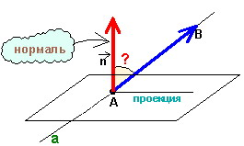
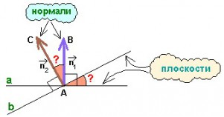
$\vec{AB}{\{ х}_{2};у_{2;}z_{2}$} - направляющий вектор
вектор нормали к плоскости
α: а₁x+b₁y+c₁z+d=0
${\vec{n}}_{1}${a₁; b₁; c₁}
β:а₂x+b₂y+c₂z+d=0
$\vec{n2}${a₂; b₂; c₂}

Slide 4
Расстояние между точками
А(x₁;y₁;z₁) и B(x₂;y₂;z₂)

Slide 5
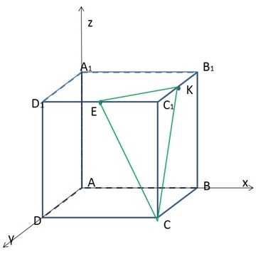
Задача на нахождение расстояния от точки до плоскости
.
Дано: ABCD$A_{1}B_{1}C_{1}D_{1}−куб$
AB=4, E-середина $D_{1}C_{1}$
K-середина $B_{1}C_{1}$
Найти: $ρ(A,\left(EKC\right))$-?
A(0; 0; 0),
K(4; 2; 4),
E(2; 4; 4),
C(4; 4; 0).

Slide 6
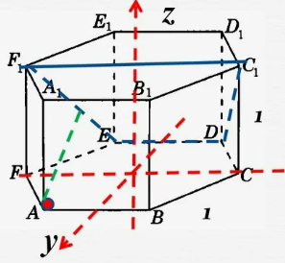
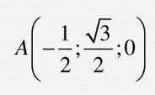
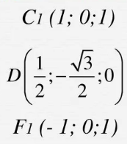
Дано:ABCD$EFA_{1}B_{1}C_{1}D_{1}E_{1}F_{1} − правильная призма,$
AB=1
Найти: $ρ(A,\left(DEF_{1}\right))$-?
$$0$$
$$\left\{\begin{aligned}&A+C+D=0 \\ & \\ &\frac{1}{2}A−\frac{\sqrt{3}}{2}B+D=0 \\ &−A+C+D=0\end{aligned}\right.$$
$$\left\{\begin{aligned}&A=0 \\ & \\ &B=\frac{2\sqrt{3}}{3} \\ &C=−1 \\ D=1\end{aligned}\right.$$
$$E$$
$$D$$
$$\frac{2\sqrt{3}}{3}y−z+1=0$$
$${120}^{0}$$
$$0$$
$$N$$
$$F$$
$$R$$
Ответ: $\frac{2\sqrt{21}}{7}$
$$x$$
d=$\frac{\left|0\left(∙\frac{1}{2}\right)+\frac{2\sqrt{3}}{3}∙\frac{\sqrt{3}}{2}+\left(−1\right)∙0+1\right|}{\sqrt{0^{2}+{(\frac{2\sqrt{3}}{2})}^{2}+{(−1)}^{2}}}$
$$C$$
$$A$$
$$B$$
$$y$$

Slide 7
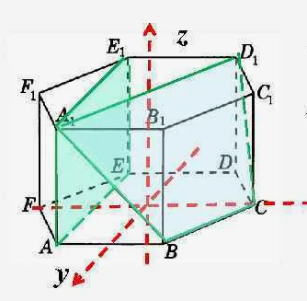
Дано: ABCD$EFA_{1}B_{1}C_{1}D_{1}E_{1}F_{1}− правильная призма,$
AB=1, C$C_{1}$=2
Найти: $\hat{(BA_{1}}D_{1}$),(A$A_{1}E_{1}$) -?
(B$A_{1}D_{1}$)
B$\left\{\frac{1}{2};\frac{\sqrt{3}}{2};0\right\}$
$$A_{1}\left\{−\frac{1}{2};\frac{\sqrt{3}}{2};2\right\}$$
$$D_{1}\left\{\frac{1}{2};−\frac{\sqrt{3}}{2};2\right\}$$
$$\left\{\begin{aligned}&\frac{1}{2}A+\frac{\sqrt{3}}{2}B+D=0 \\ &−\frac{1}{2}A+\frac{\sqrt{3}}{2}B+2C+D=0 \\ &\frac{1}{2}A−\frac{\sqrt{3}}{2}B+2C+D=0\end{aligned}\right.$$
$$\left\{\begin{aligned}&A=−1 \\ &B=−\frac{\sqrt{3}}{2} \\ &C=−\frac{1}{2}\end{aligned}\right.$$
(A$A_{1}E_{1})$
A(-$\frac{1}{2};\frac{\sqrt{3}}{2};0)$
$$A_{1}(−\frac{1}{2};\frac{\sqrt{3}}{2};2)$$
$$E_{1}(−\frac{1}{2};−\frac{\sqrt{3}}{2};2)$$
$${\vec{n}}_{1}\left\{−1;−\frac{\sqrt{3}}{2};−\frac{1}{2}\right\}$$
$$\left\{\begin{aligned}&−\frac{1}{2}A+\frac{\sqrt{3}}{2}B+D=0 \\ &−\frac{1}{2}A−\frac{\sqrt{3}}{2}B+2C+D=0 \\ &−\frac{1}{2}A−\frac{\sqrt{3}}{2}B+2C+D=0 \\ &\end{aligned}\right.$$
$$\left\{\begin{aligned}&A=2 \\ &B=0 \\ &C=0 \\ &\end{aligned}\right.$$
cos$α=\frac{\left|−1∙2+\left(−\frac{\sqrt{3}}{3}\right)∙0+(−\frac{1}{2})∙0\right|}{\sqrt{4}∙\sqrt{1+\frac{1}{4}+\frac{1}{3}}}=\frac{2\sqrt{57}}{19}$
D$\left(\frac{1}{2};−\frac{\sqrt{3}}{2};0\right)$
E($−\frac{1}{2};−\frac{\sqrt{3}}{2};0$)
$${\vec{n}}_{2}\left\{2;0;0\right\}$$
Ответ: arccos( $\frac{2\sqrt{57}}{19})$
$$\vec{ED}\left\{2;0;0\right\}$$

Slide 8
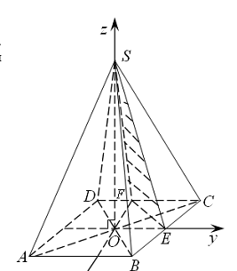
Дано: SABCD-правильная пирамида,
АВСД-квадрат, АВ=4$\sqrt{2}$, SC=5.
E-середина BC,F-середина DC.
Найти: угол между AB и (FES)-?
A ($2\sqrt{2};−2\sqrt{2};0)$
B ($2\sqrt{2};2\sqrt{2};0$)
О (0;0;0)
C ($−2\sqrt{2};2\sqrt{2};0)$
$$\vec{AB}\left\{0;4\sqrt{2};0\right\}$$
$$\vec{OC}\left\{−2\sqrt{2};2\sqrt{2};0\right\}$$
$\left|\vec{OC}\right|=\sqrt{{(−2\sqrt{2})}^{2}+{(2\sqrt{2})}^{2}+0^{2}}=4$, SO=3
(FES)
F($−2\sqrt{2};0;0$)
E($0;2\sqrt{2};0$)
S(0;0;3)
$$\left\{\begin{aligned}&A=\frac{\sqrt{2}}{4} \\ &B=−\frac{\sqrt{2}}{4} \\ &C=−\frac{1}{3}\end{aligned}\right.$$
$\frac{\sqrt{2}}{4}$x-$\frac{\sqrt{2}}{4}$y-$\frac{1}{3}$z+1=0
3$\sqrt{2}$x-3$\sqrt{2}$y-4z+12=0
$$\left\{\begin{aligned}&−2\sqrt{2}A+D=0 \\ &2\sqrt{2}B+D=0 \\ &3C+D=0\end{aligned}\right.$$
$$x$$
$$\vec{n}\left\{3\sqrt{2};−3\sqrt{2};4\right\}$$
Sin $θ=\frac{\left|0−3\sqrt{2}∙4\sqrt{2}+0\right|}{\sqrt{{(4\sqrt{2})}^{2}}∙\sqrt{{(3\sqrt{2})}^{2}+{(−3\sqrt{2})}^{2}+16}}=\frac{3}{\sqrt{26}}$
Ответ: arcsin( $\frac{3\sqrt{26}}{26})$

Slide 9
СПАСИБО ЗА ВНИМАНИЕ

